Slide 1
Public Key Algorithm
Farkhan 20081010060
Ilham Akbar Pradana 20081010062
Chyci Ayu Winata 20081010197

Slide 2
CRYPTOGRAPHY
Cryptography merupakan seni penulisan rahasia yang digunakan untuk menyimpan informasi atau mengirimkannya melalui jaringan yang tidak aman, sehingga tidak dapat dibaca oleh siapapun kecuali penerima yang dituju.

Slide 3

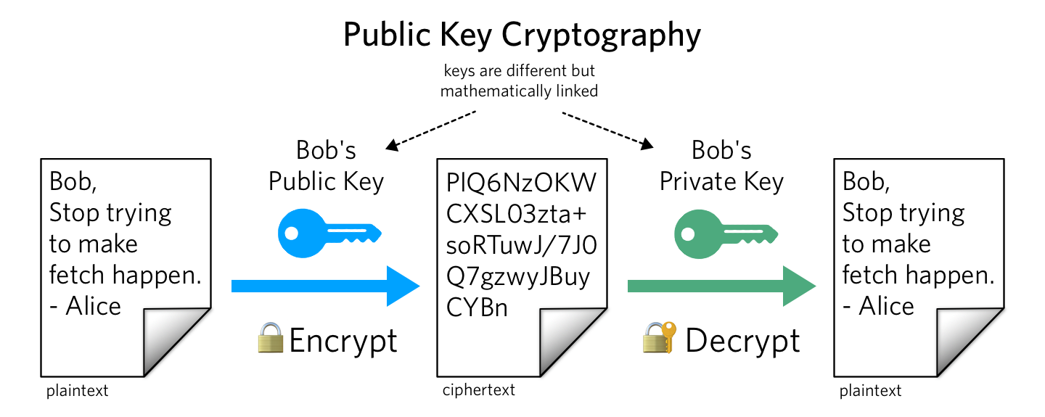
PROSES ENKRIPSI - DEKRIPSI

Slide 4
TERMINOLOGI
PLAIN TEXT
CIPHER
KEY
Pesan atau data yang dikirimkan melalui jaringan
Algoritma pemetaan yang digunakan untuk melakukan enkripsi atau dekripsi
Angka yang digunakan cipher untuk mengimplementasikan enkripsi
Untuk mengenkripsi pesan kita memerlukan algoritma enkripsi sedangkan untuk dekripsi pesan kita memerlukan algoritma dekripsi agar bisa mengembalikannya ke dalam bentuk pesan.

Slide 5
SYMMETRIC KEY CRYPTOGRAPHY
Symmetric key cryptography mengacu pada metode enkripsi yang mana pengirim dan penerima berbagi kunci yang sama (terkadang berbeda). Metode ini satu-satunya jenis enkripsi yang diketahui publik hingga Juni 1976.

Slide 6
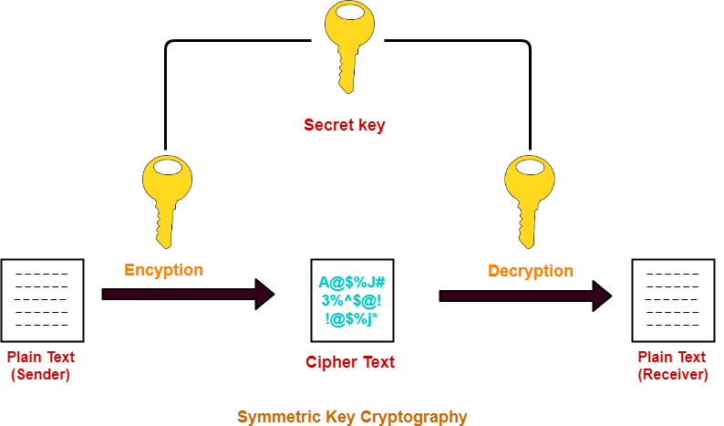
SYMMETRIC KEY CRYPTOGRAPHY SYSTEM

Slide 7
ASYMMETRIC KEY CRYPTOGRAPHY
Asymmetric cryptography atau public-key cryptography adalah cryptography yang menggunakan sepasang kunci untuk melakukan enkripsi. Awalnya, pengguna akan menerima pasangan kunci publik dan privat dari otoritas sertifikat. Setiap pengguna yang ingin mengirim pesan bisa mendapatkan public-key penerima dari direktori publik. Key ini digunakan untuk mengenkripsi pesan dan mendekripsikan pesan dengan public-key yang tidak boleh diakses oleh orang lain.

Slide 8
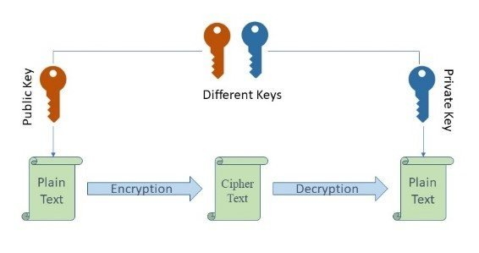
ASYMMETRIC KEY CRYPTOGRAPHY SYSTEM

Slide 9
PUBLIC-KEY ALGORITHM
1976, diusulkan oleh
Diffie dan Hellman
Syarat algoritma enkripsi
Private key harus sesuai dengan public key agar pesan dapat terdekripsi
Enkripsi harus sulit ditebak dan bersifat rahasia
Enkripsi tidak dapat dipatahkan dengan serangan teks biasa (plaintext attack)

Slide 10
PUBLIC KEY BLUEPRINT
Kunci yang digunakan untuk mengenkripsi dan mendekripsi, berbeda
Siapapun yang menjadi penerima harus menyebarkan kunci enkripsi (kunci publik)
Siapapun yang menjadi penerima pesan harus memiliki kunci dekripsi(kunci privat)
Pesan yang telah dienkripsi tidak dapat dibaca menggunakan kunci publik
Diperlukan jaminan untuk memastikan keaslian dari kunci publik

Slide 11
CONTOH PUBLIC KEY ALGORITHM

Slide 12
DIFFIE HELLMAN
Algoritma enkripsi public key yang pertama. Ditemukan pada tahun 1976. Menggunakan logaritma diskrit dalam bidang terbatas. Memungkinkan dua pengguna untuk pertukaran kunci rahasia melalui media yang tidak aman tanpa rahasia sebelumnya.

Slide 13
DIGITAL SIGNATURE ALGORITHM
DSA atau Algoritma tanda tangan digital dibuat oleh National Institute of Standards and Technology (NIST) pada tahun 1991. Pembangkitan kunci memiliki dua fase. Tahap pertama adalah pilihan parameter algoritma yang dapat dibagi antara pengguna yang berbeda dari sistem, sedangkan tahap kedua membagi komputer publik dengan private key untuk single user.

Slide 14
ELGAMAL
Merupakan algoritma enkripsi public key yang didasarkan pada Diffie Hellman. Enkripsi ElGamal terdiri dari tiga komponen: generator kunci, algoritma enkripsi, dan algoritma dekripsi. Enkripsi ElGamal adalah probabilistik, yang berarti bahwa plaintext tunggal dapat dienkripsi untuk ciphertexts dengan banyak kemungkinan.

Slide 15
ECDSA
Elliptic Curve Digital Signature Algorithm (ECDSA) adalah salah satu algoritma yang diterapkan dalam pembuatan tanda tangan digital yang menggunakan analogi kurva elips. Tidak seperti logaritma diskrit biasa dan masalah faktorisasi integer, masalah logaritma diskrit kurva elips tidak mengenal algoritma perkalian fungsi sub-eksponensial. Karenanya, kekuatan per bit kunci algoritma yang menggunakan kurva elips lebih kuat secara substansial daripada algoritma biasa.

Slide 16
RSA (Rivest Shamir Adleman)
Merupakan algoritma enkripsi yang paling umum digunakan sebagai public key. Merupakan algoritma pertama yang cocok tanda tangan digital dan yang paling canggih dalam public key.RSA masih digunakan dalam protokol e-commerce dalam mengamankan dan menggunakan kunci yang cukup panjang.

Slide 17
RSA (Rivest Shamir Adleman)
Contoh penerapan :
Misalkan Sil mengirim pesan kepada z. Pesan (plainteks) yang akan dikirimkan oleh Alice adalah :
m = HARI INI ⇒ decimal = 7265827332737873
Sil memecah m menjadi blok yang lebih kecil, misalnya m dipecah menjadi enam blok yang berukuran 3 digit.
m1 = 726 m4 = 273
m2 = 582 m5 = 787
m3 = 733 m6 = 003

Slide 18
RSA (Rivest Shamir Adleman)
Sil mengetahui kunci public Z adalah e = 79 dan n = 3337. Z dapat mengenkripsikan setiap blok plainteks sebagai berikut :
C1 = 726^79 mod 3337 = 215
C2 = 582^79 mod 3337 = 776
C3 = 733^79 mod 3337 = 1743
C4 = 273^79 mod 3337 = 933
C5 = 787^79 mod 3337 = 1731
C6 = 003^79 mod 3337 = 158
Jadi cipherteks yang dihasilkan adalah :
C = 215 776 1743 933 1731 158

Slide 19
RSA (Rivest Shamir Adleman)
Dekripsi dilakukan dengan mengunakan kunci privat yang diberikan oleh Sil
d = 1019
Blok-blok cipherteks didekripsikan sebagai berikut :
m1 = 215^1019 mod 3337 = 726
m2 = 776^1019 mod 3337 = 582
m3 = 1743^1019 mod 3337 = 733
m4 = 933^1019 mod 3337 = 273
m5 = 1731^1019 mod 3337 = 787
m6 = 158^1019 mod 3337 = 003
Plainteks dikembalikan dengan cara yang serupa. Akhirnya kita memperoleh kembali plainteks semula

Slide 20
Terima Kasih

